Slide 1
Jak žije příspěvková organizace vE sportu
Zuzana Palová
zuzana.palova@centrumpropodnikani.cz

Slide 2
Příspěvková organizace ve sportu

Slide 3
Služby ve sportu
Rozvoj služeb v oblasti sportu se začal výrazně prosazovat od 60. let 20. století.
Před tímto rozvojem se sport zaměřoval spíše na složku výchovně vzdělávací, jakožto vyučování v tělesné výchově v resortu školství, nebo trénování sportovců či organizování sportovních akcí.
S rozvojem sportu začal do této oblasti výrazně pronikat aspekt ekonomický spolu s masovostí volného času. Vše se projevilo jak ve sportu vrcholovém, tak i ve sportu pro veřejnost, kde vznikají nové formy (fitness, aerobic) a hodnoty (požitkářství, body image), a tímto se začal prosazovat „byznys“ v rozvíjejícím privátním sektoru.

Slide 4
Služby ve sportu II
Tyto nové služby nelze považovat jen jako záležitost privátního sektoru, ale své místo zde zaujímá i stát, který prostřednictvím školství pečuje o talentovanou mládež či podporuje sport veřejnosti.
Ani dobrovolná tělovýchovná sdružení neusilují primárně o zisk, ale část peněz získaných z členských příspěvků hradí nezbytné náklady.
Ten, kdo službu poskytuje, ji tedy nemusí vždy prodávat.

Slide 5
Služby ve sportu III
28. 2. 2001 vzniká základní právní předpis a to zákon č. 115/2001 Sb., o podpoře sportu ve znění zákona č. 219/2005 Sb., který vymezuje postavení sportu ve společnosti jako veřejně prospěšné činnosti.
Je určen občanským sdružením v tělovýchově a sportu a obsahuje organizovaný i neorganizovaný sport, který má za cíl harmonický rozvoj tělesné i psychické kondice.
Kromě předpisů, upravujících otázky sportu, sportovišť, zdravotních podmínek, se dotýkají oblasti sportu i další zákony z různých oblastí, např. předpisy na úseku finanční správy (různé daňové předpisy), správního práva (např. stavební zákon), předpisy upravující vznik jednotlivých organizovaných skupin sportovců (např. obchodní zákoník, živnostenský zákon, zákon o sdružování občanů).

Slide 6
Rozdělení sportovních organizací
Rozdělení sportovních organizací V České republice je prostředí sportu kombinované z velkého množství organizací, ty však podle Čáslavové (2009) spadají do tří sektorů:
1. sektor – státní správa pro tělesnou výchovu a sportu
2. sektor – spolková tělesná výchova a sport
3. sektor – podnikatelský

Slide 7
1. sektor – státní správa pro tělesnou výchovu a sportu
V tomto sektoru je garantem pro tělesnou výchovu a sport MŠMT. Jak je stanoveno v Zákoně o podpoře sportu, tak do oblasti sportu také zasahuje Ministerstvo obrany, Ministerstvo vnitra a Ministerstvo zdravotnictví, které mají nestarosti mimo jiné i činnost rezortních sportovních center. V neposlední řadě jsou tu krajské úřady a obce, které se starají o rozvoj sportu na regionální a místní úrovni.

Slide 8
2. sektor – spolková tělesná výchova a sport
Soustavná sportovní činnost je v ČR prováděna více jak 20 000 kluby a jednotami a více než 150 sportovními svazy.
Tyto kluby a TJ jsou sdruženy v zastřešujících sportovních organizacích, mezi kterými jednoznačně dominují neziskové organizace, vznikající za účelem provozování sportovní činnosti. Což znamená, že zisk se neřadí mezi jejich primární cíle.
Tyto organizace jsou zaměřeny na sportovní činnost v oblasti sportu pro všechny, ale také na výkonnostní sport a reprezentaci ČR.
Spadají sem organizace jako Český olympijský výbor (ČOV), Česká obec sokolská, Česká asociace sportu pro všechny (ČASPV), Sdružení sportovních svazů ČR atd.

Slide 9
3. sektor – podnikatelský
Do tohoto sektoru se řadí podnikatelská zařízení ve sportovní oblasti (fitness centra, plavecké a lyžařské školy, provozování sportovních hal apod.) a sportovní kluby, které jsou založené na bázi obchodní společnosti a jako ziskové organizace ve sportu je jejich prioritním cílem generovat zisk.

Slide 10
Právní úprava organizací ve sportu
Hlavní právní formy sportovních organizací v ČR:
Spolky (sportovní svazy, ČOV, ČUS, kluby) + další NNO
Obchodní společnosti – a.s., s.r.o.
Příspěvkové organizace

Slide 11
Ministerstvo školství, mládeže a tělovýchovy
Jednu z nejvýznamnějších rolí ohledně mládeže, vzdělávání a sportu u nás má jakožto ústřední orgán MŠMT, jehož působnost je přesně vymezena v Zákoně č.2/1969 Sb., o zřízení ministerstev a jiných ústředních orgánů státní správy České republiky v aktuálním znění.

Slide 12
Zákon o podpoře sportu
Podle zákona o podpoře sportu má MŠMT následující úkoly:
a) vypracovává návrh plánu státní politiky ve sportu
b) koordinuje uskutečňování vládou schváleného plánu,
c) zabezpečuje finanční podporu sportu ze státního rozpočtu,
d) kontroluje použití podpory sportu ze státního rozpočtu u příjemců podpory a u osob, kterým příjemce tuto podporu v souladu s podmínkami pro použití podpory dále poskytnul,

Slide 13
Zákon o podpoře sportu II
e) vytváří podmínky pro sport dětí a mládeže a jejich trenéry, pro rozvoj sportu pro všechny, pro sport zdravotně postižených občanů a pro sportovní reprezentanty České republiky a jejich účast na sportovních akcích v České republice a zahraničí,
f) vydává antidopingový program a organizuje a kontroluje jeho uskutečňování a vydává program prevence ovlivňování výsledků sportovních soutěží,
g) zřizuje příspěvkovou organizaci za účelem plnění závazků plynoucích z Mezinárodní úmluvy proti dopingu ve sportu, h) zřizuje rezortní sportovní centrum a zabezpečuje jeho činnost,
i) koordinuje činnost rezortních sportovních center Ministerstva obrany a Ministerstva vnitra,
j) vede v elektronické podobě rejstřík sportovních organizací žádajících o podporu ze státního rozpočtu podle § 6b nebo 6c a sportovců, trenérů a sportovních zařízení, na jejichž činnost se žádá o poskytnutí této podpory.

Slide 14
Příspěvková organizace MŠMT
VICTORIA Vysokoškolské sportovní centrum MŠMT
VICTORIA Vysokoškolské sportovní centrum Ministerstva školství, mládeže a tělovýchovy je organizační složkou státu, působí na území České republiky a jeho sídlem je Praha. Je nejen centrem sportovní přípravy reprezentantů ČR s moderním přístupem k tréninku, sportovcům, trenérům i realizačním týmům, ale i odborně servisním pracovištěm MŠMT pro oblast sportu a tělovýchovy.

Slide 15
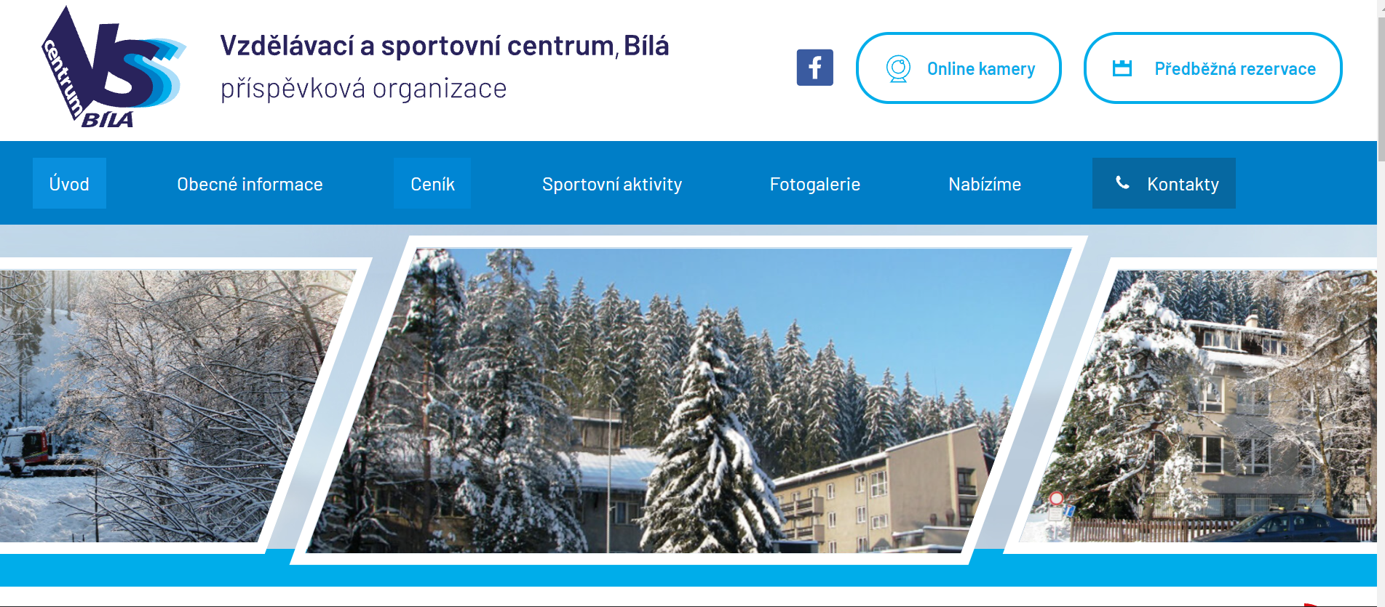
Příspěvkové organizace ve sportu mSK
Vzdělávací a sportovní centrum, Bílá, příspěvková organizace

Slide 16
Příspěvková organizace ve sportu Karviná
Středisko volného času Juventus, příspěvková organizace???

Slide 17
Příspěvková organizace ve sportu Orlová
Městský sportovní klub Orlová, příspěvková organizace
Důvod a způsob založení:
Příspěvková organizace založená městem Orlová za účelem zajištění kvalitní nabídky volnočasových aktivit pro děti všech věkových kategorií s důrazem na sportovní činnost.
Rozpočet
file:///C:/Users/zuzan_wiqg6qu/Downloads/SCHVALENY-ROZPOCET-A-STREDNEDOBY-VYHLED_-2021_2023.pdf

Slide 18
Děkuji za pozornost

